Slide 1
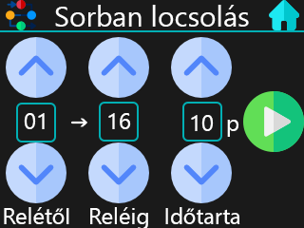
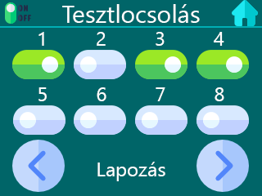
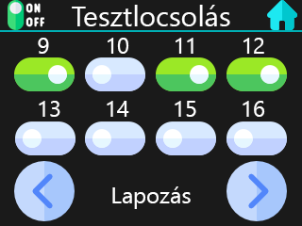
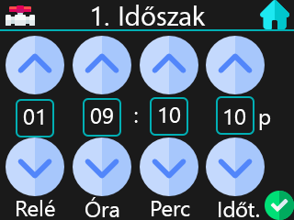
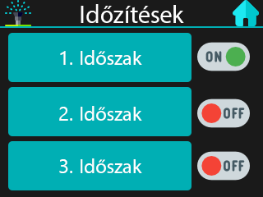





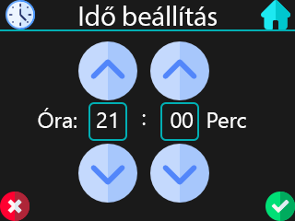
Összes visszaállítása Kikapcsolt állapotra
Vissza
Vissza
Összes visszaállítása Kikapcsolt állapotra
Indítás
Mentés
Vissza
Teljes rendszer Be/Ki kapcsolása
Mentés
Vissza

